Slide 1

Dì kè: shēngrì pài duì
第十四课：生日派对 Lesson Fourteen: Birthday Party

Slide 2
Duì huà yī Wǒmen qù shēngrì pàiduì ba
对话一：我们去生日派对吧！Let’s Go to a Party!

Slide 3
Duì huà èr Cānjiā shēngrì pàiduì
对话二：参加生日派对 Attending A Birthday Party

Slide 4
第十四课 学习目标 (Lesson 14 Learning objectives)
    In this lesson, you will learn to use Chinese to
  Ask a friend to go to a party with you;
  Suggest things to take to a get-together;
  Offer someone a ride and arrange a time and place to meet;
  Thank people for their gifts;
  Describe a duration of time;
  Talk about the year of your birth and your Chinese zodiac sign;
  Give a simple description of someone’s facial features.

Slide 5
第十四课 学习目标 (Lesson 14 Learning objectives)
Forms & Accuracy:
呢 (ne) Indicating an Action in Progress
Verbal Phrases and Subject-Predicate Phrases Used as Attributives
Time Duration
Sentences with 是...的(shì...de)
还 (hái, still)
又...又... (yòu...yòu..., both...and...)

Slide 6
第十四课 对话一
Shēng cí
生词
vocabulary

Slide 7
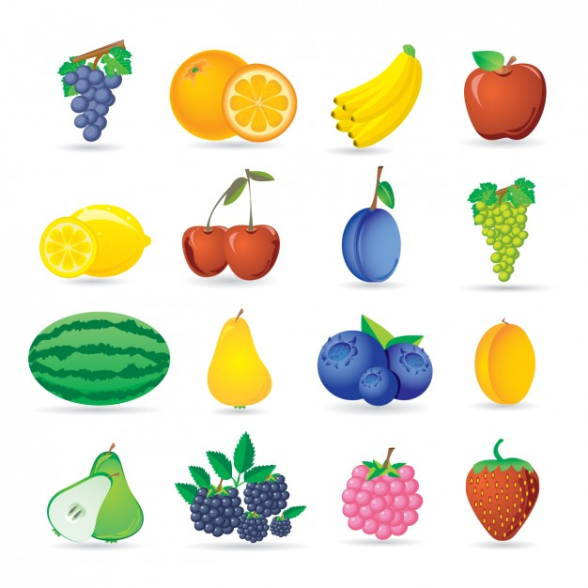
水果 shuǐguǒ (fruit)
苹果 píngguǒ
西瓜 xīguā
香蕉 xiāngjiāo
梨 lí

Slide 8
饮料 yǐngliào (beverage)

Slide 9

爱 ài (to love; to like; to be fond of)

Slide 10
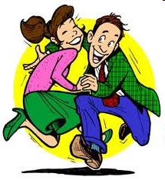
舞会 wǔhuì (dance party; ball)
跳舞
开会
生日舞会
化妆舞会
huà zhuāng wǔ huì
Masquerade

Slide 11

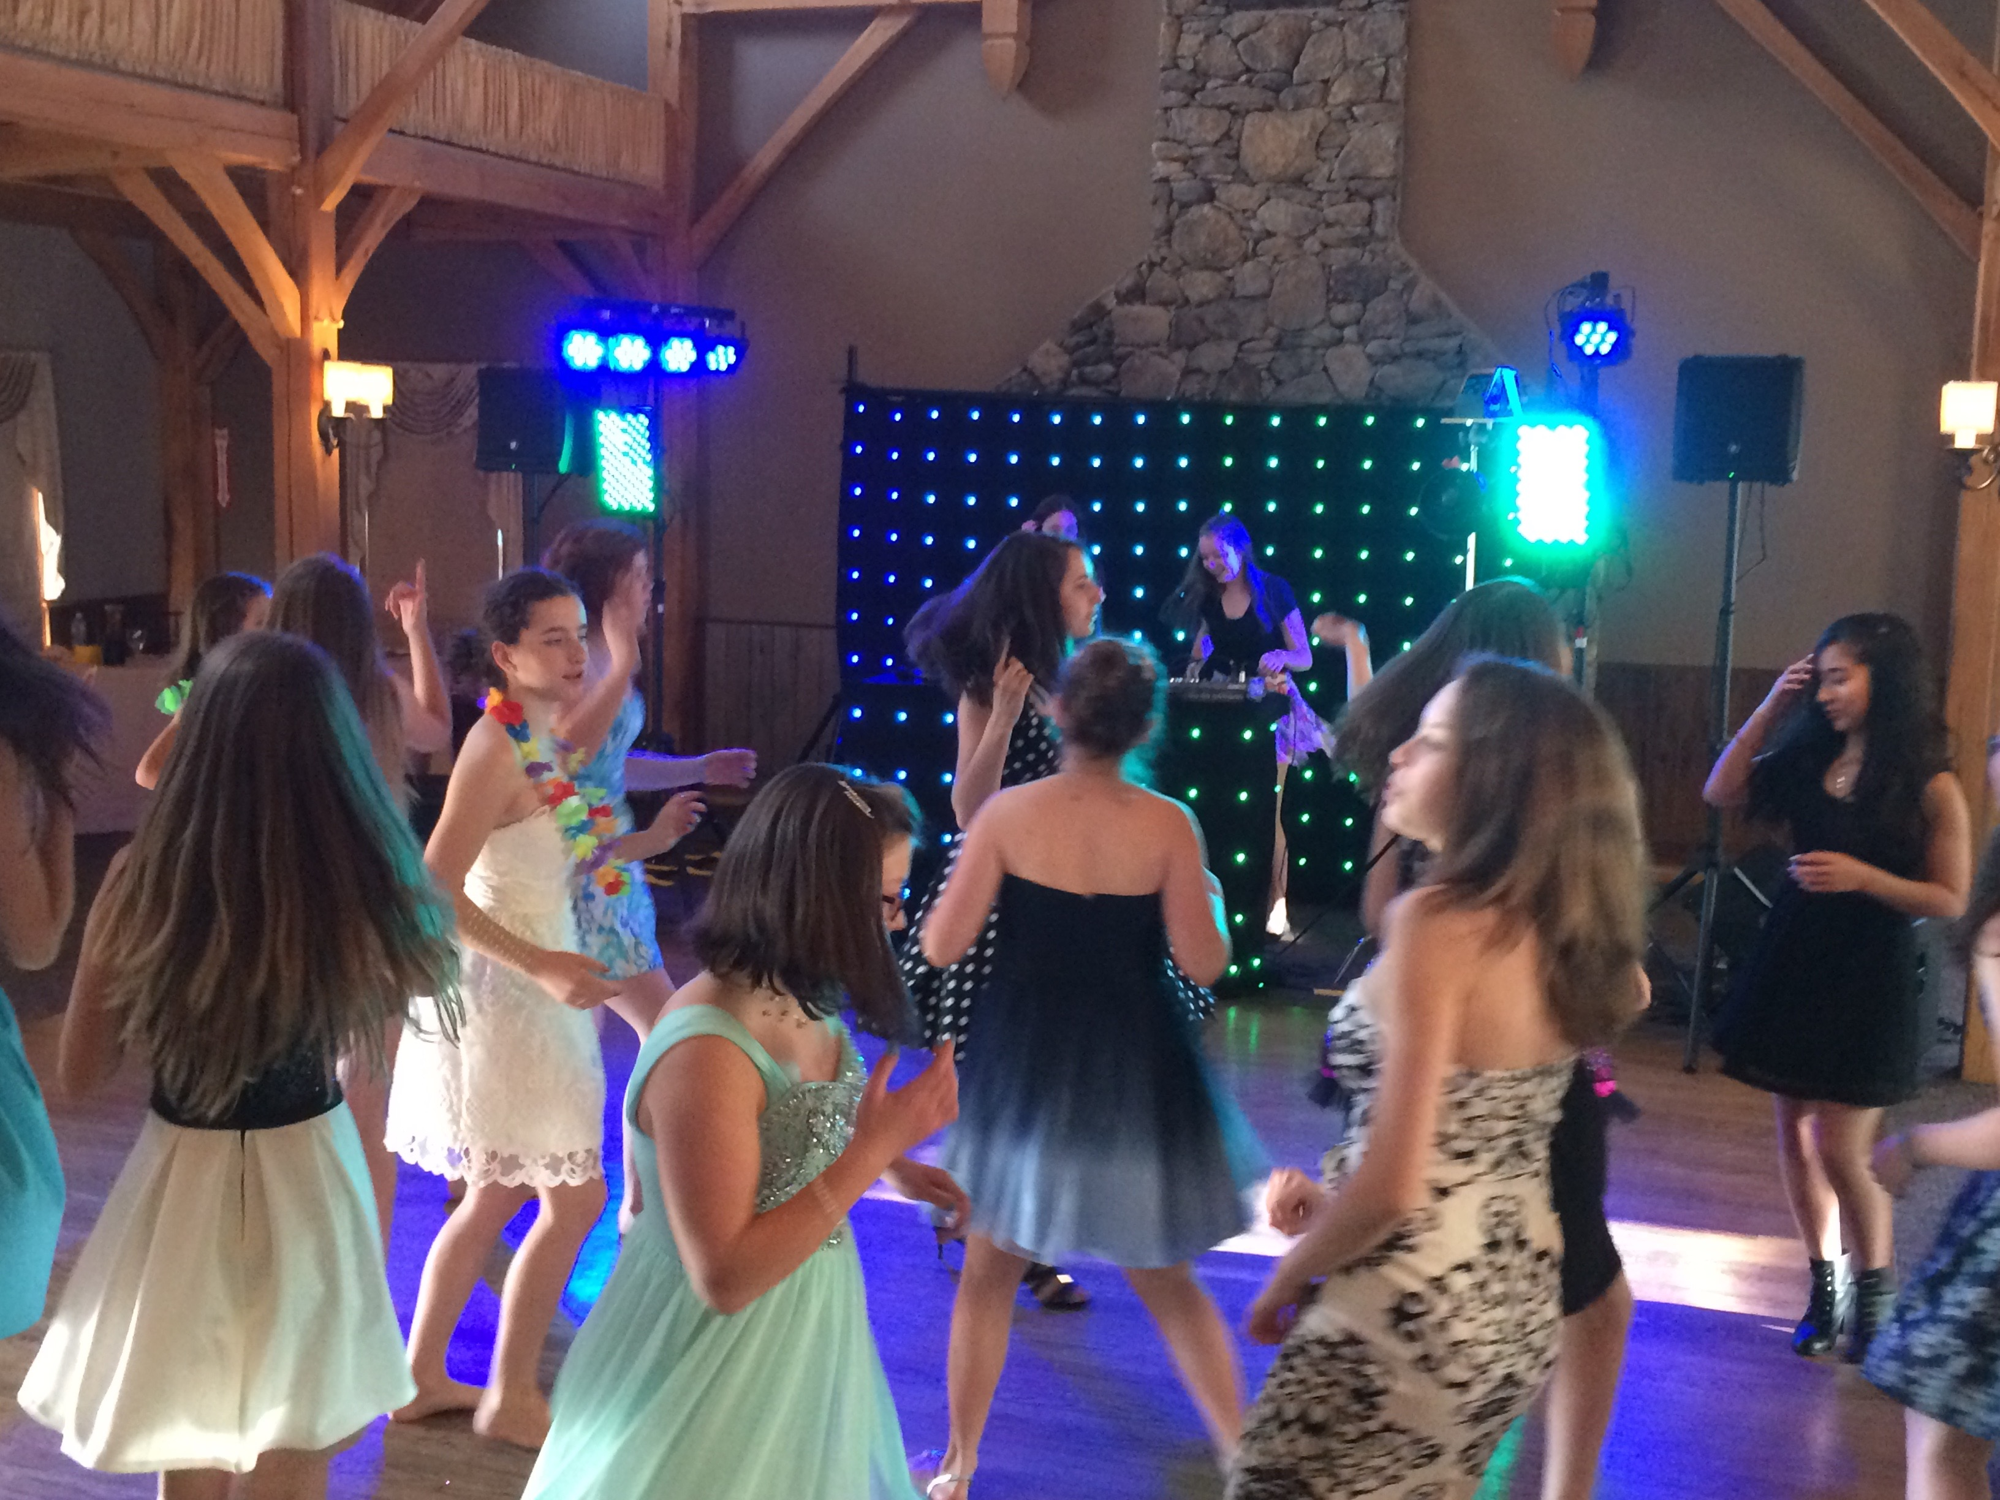


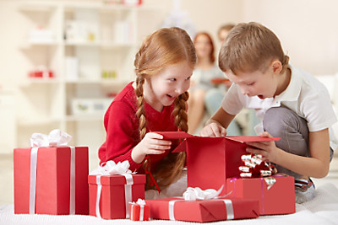
开 kāi (open; drive) verb
开车
开会
开舞会
开门
打开

Slide 12
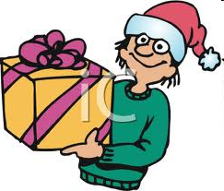
送 sòng (send; to give as a gift)
送你
送给你
Q: 送给你什么？
A: 送给你一个 吻(wěn)。
飞吻。

Slide 13
礼物 lǐwù (present; gift)
shèngdàn
圣诞礼物
生日礼物

Slide 14


花 huā flower(s)
兰花 Lánhuā
菊花 jú huā
牡丹花 mǔdān huā
樱花 yīnghuā
玫瑰花 méiguī huā

Slide 15
把 bǎ (measure word for bunches of things, and chairs)
一把花
一把糖果 tángguǒ

Slide 16

本 běn (measure word for books)
四本书
一把 花
把 bǎ (measure word for bunches of things, and chairs)

Slide 17
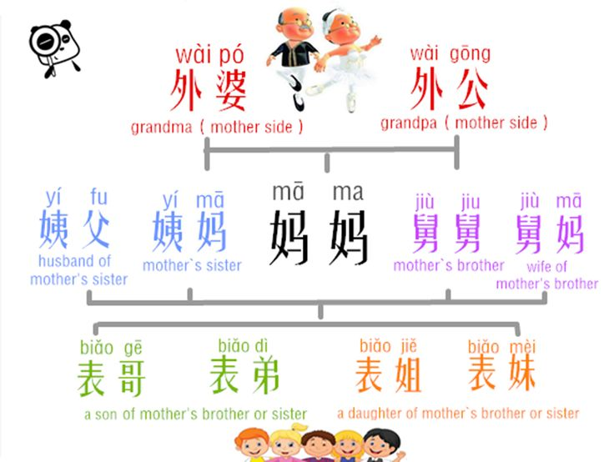
表姐 biǎojiě (older female cousin via female line)

Slide 18
表姐 biǎojiě (older female cousin)
媽媽
表姐
biǎojiě
表姐/哥/弟/妹
爸爸
堂姐
tángjiě
堂姐/哥/弟/妹

Slide 19
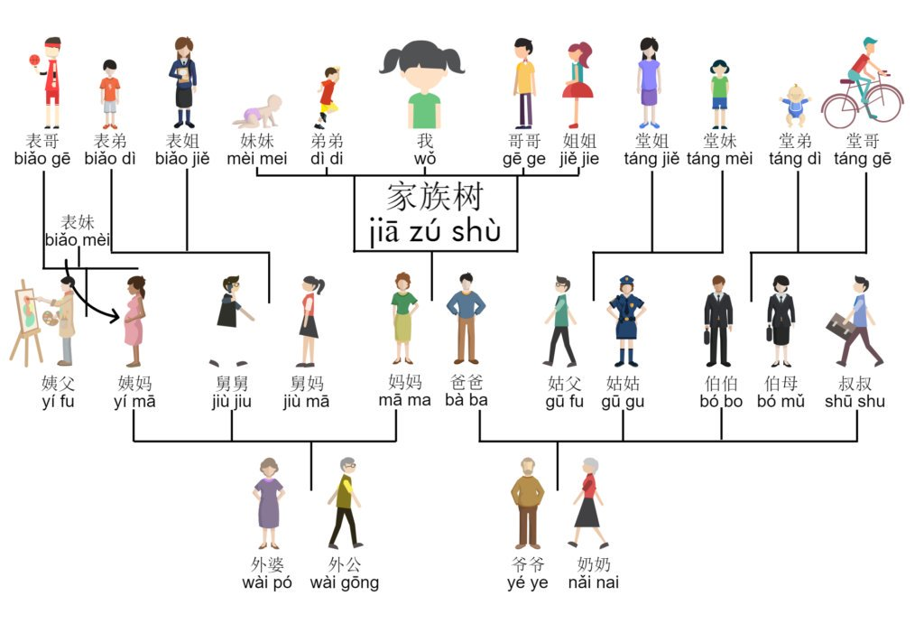
表姐 biǎojiě (older female cousin via female line)

Slide 20
IC 教科书中的角色

Slide 21
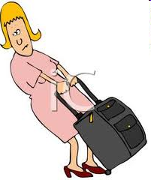
重 zhòng (heavy; serious)
很重
你很重吗？
书很重吗？
二十本书很重吗？

Slide 22
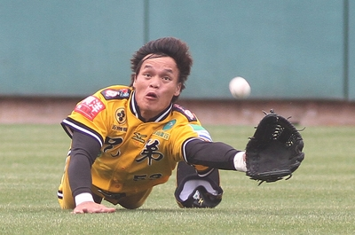
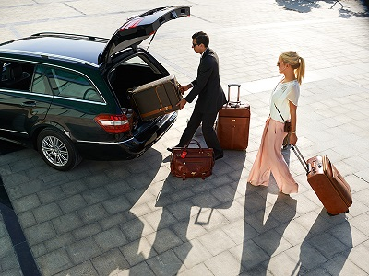
接 jiē (to catch; to meet; to welcome)
接球；接住
接我 pick me up
你来接我
你开车来接我
Q：你能开车来接我吗？

Slide 23
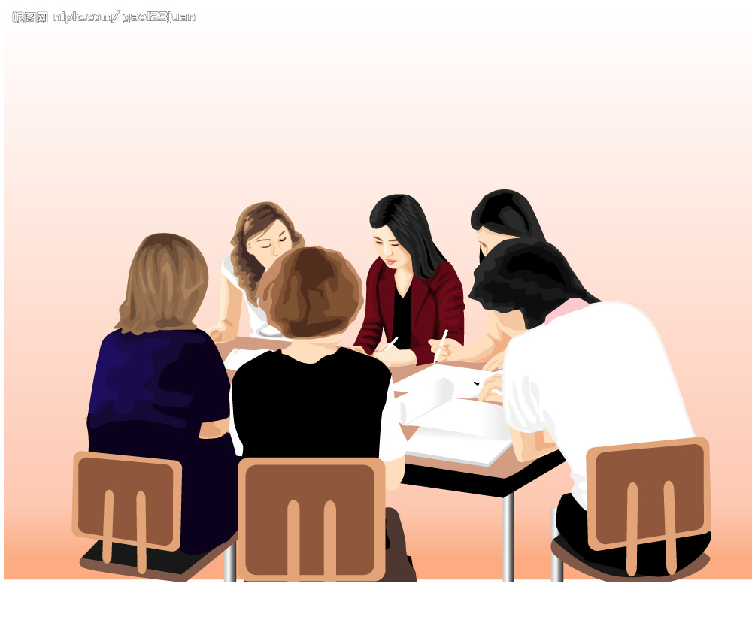
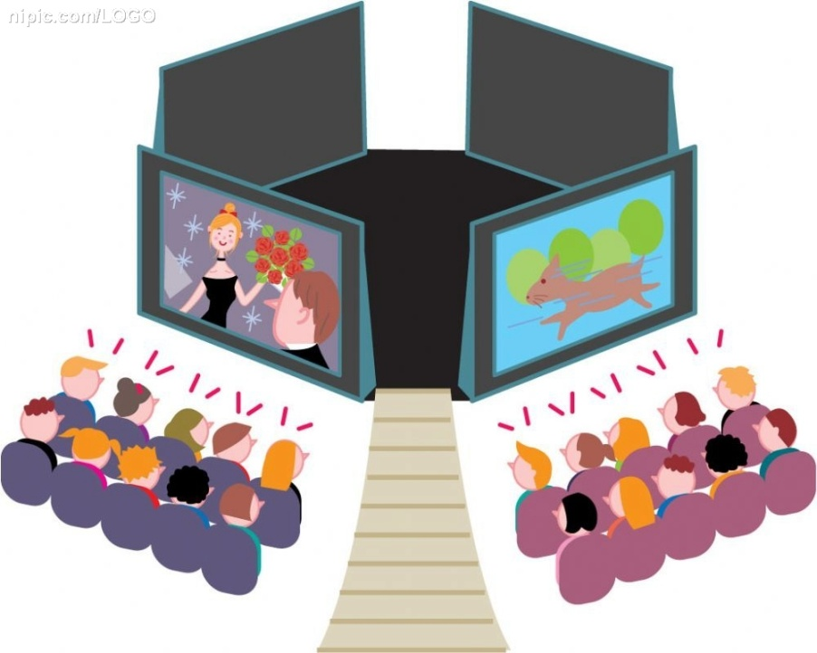
能 néng (can)
今天下午我要考试，不能去看电影。
I can’t go to see a movie for I am going to have an exam this afternoon.

Slide 24
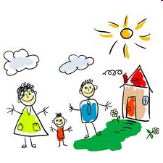
住 zhù (to live in a certain place)
你住哪儿？
你住家里吗？
你住学校吗？
你住大楼吗？
你住的地方很大吗？
很近／很远吗？

Slide 25

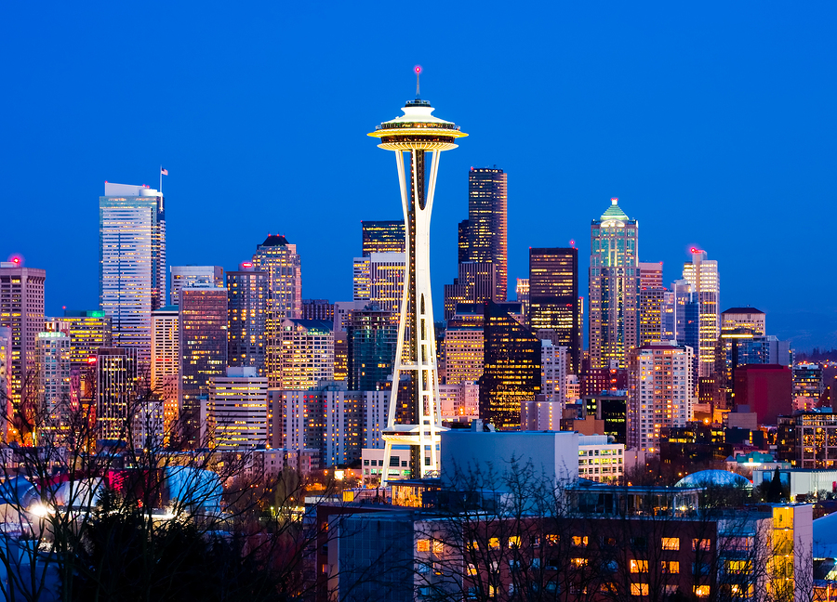
楼 lóu (multi-storied building; floor (of a multi-level )
大楼
高楼
几楼？
Q:你住第几楼？
A:我住在第五十楼。

Slide 26

A prefix indicating ordinal numbers
第
dì
prefix
基數（Cardinal number）一 、二、三 one, two, three . . .
序數（Ordinal number）第一 、第二、第三 first，second, third.

Slide 27
第十四课 对话二
Shēng cí
生词
vocabulary

Slide 28

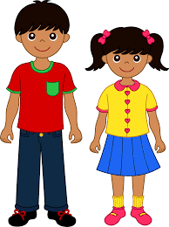
长 cháng (long) adj; zhǎng (to grow; to appear) verb
cháng cháng de
狗的耳朵长长的。
zhǎng de
我妹妹长得很可爱。

Slide 29
班 bān (the group of students who take a course together)
课 kè (refers to a course or a meeting time for the course)
我 的同学 My classmate
我中文班的同学 My Chinese classmate
我的中文课有三班。 I have three Chinese classes.

Slide 30

以为 yǐwéi (to assume erroneously) verb
It is often used to signify an understanding or judgment which has proved to be erroneous.
Ex: 我以为你吃素。
Wǒ yǐwéi nǐ chī sù
I thought you were a vegetarian.

Slide 31
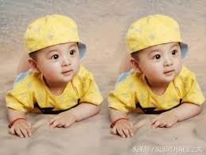
像 xiàng (to be like; to look like; to take after) verb
你长得像妈妈还是像爸爸？
Nǐ zhǎng de xiàng māmā háishì xiàng bàba
Do you look like (your) Mom or (your) Dad?
他们两个长得很像。
Tāmen liǎng gè zhǎng de hěn xiàng
They look alike.

Slide 32
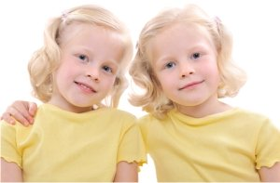
像 xiàng (to be like; to look like; to take after) verb
她们两个长得像吗？
Tāmen liǎng gè zhǎng de xiàng mā
Do they look alike?

Slide 33
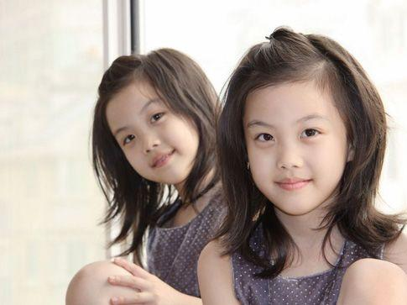
像 xiàng (to be like; to look like; to take after) verb
像吗？
像不像？
像谁？

Slide 34
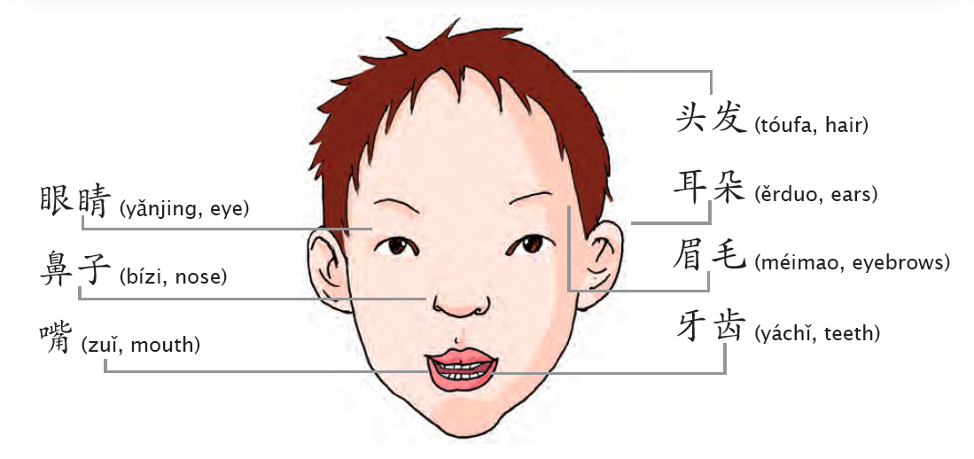
脸 liǎn (face)

Slide 35
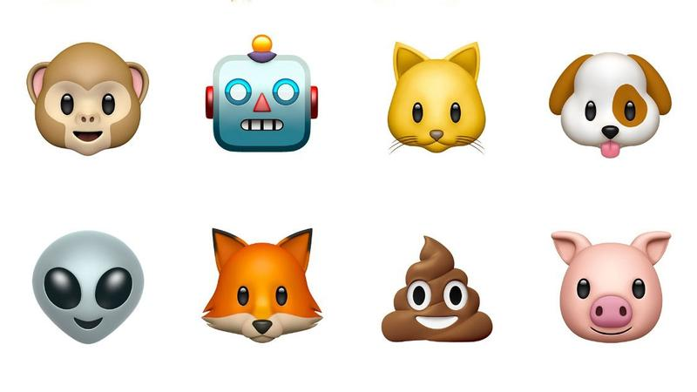
脸 liǎn (face)
Describe facial feature in Chinese：
长长的 cháng
高高的 gāo
圆圆的 yuán
大大的
小小的

Slide 36
一定 yí dìng certain(ly); definite(ly) adj;adv
一定不一定？
爸爸很帅，儿子一定也很帅？
聪明
Cōng míng
smart

Slide 37
第十四课 对话一
Yǔ fǎ
语法
grammar

Slide 38
的 de (Chinese Particle)
我的
爸爸的
朋友的
Pronoun/noun + 的

Slide 39
的 de (Chinese Particle)
Adj + 的
他有一个漂亮的女朋友。
Noun + 的(Possessive pronoun)
中文课有五个学生:
两个男的，三个女的。
The Chinese class has five students:
two male (students), three female (students).

Slide 40

的 de (Chinese Particle)
很好的礼物
quì
很贵的礼物 An expensive gift
làn
很烂的礼物 A lousy gift
爱的礼物 A gift of love

Slide 41
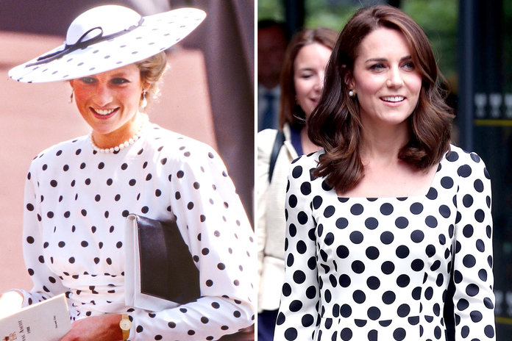
Chinese Attributives 定语 dìngyǔ: Verbs +的
V + 的 + O
吃的东西
穿的衣服
买的水果
做的饭
唱的歌
V + O
吃东西
穿衣服
买水果
做饭
唱歌

Slide 42
Chinese Attributives:
Verbs/Verbal Phrases/Subject-object Phrases +的
V + 的 + O
你 穿的衣服 The clothes you wear
妈妈 做的饭 The meals that Mom cooks
爸爸 唱的歌 The songs that Dad sings
李友 买的水果 The fruits that Li You bought
朋友 送的苹果 The apples that my friends sent me

Slide 43
Chinese Attributives:
Verbs/Verbal Phrases/Subject-object Phrases +的
Time + V +的+ O
刚做的饭 the meal just made
新买的水果 the newly bought fruit
以前唱的歌 the songs sung before
昨天来的同学 the classmate that came yesterday

Slide 44
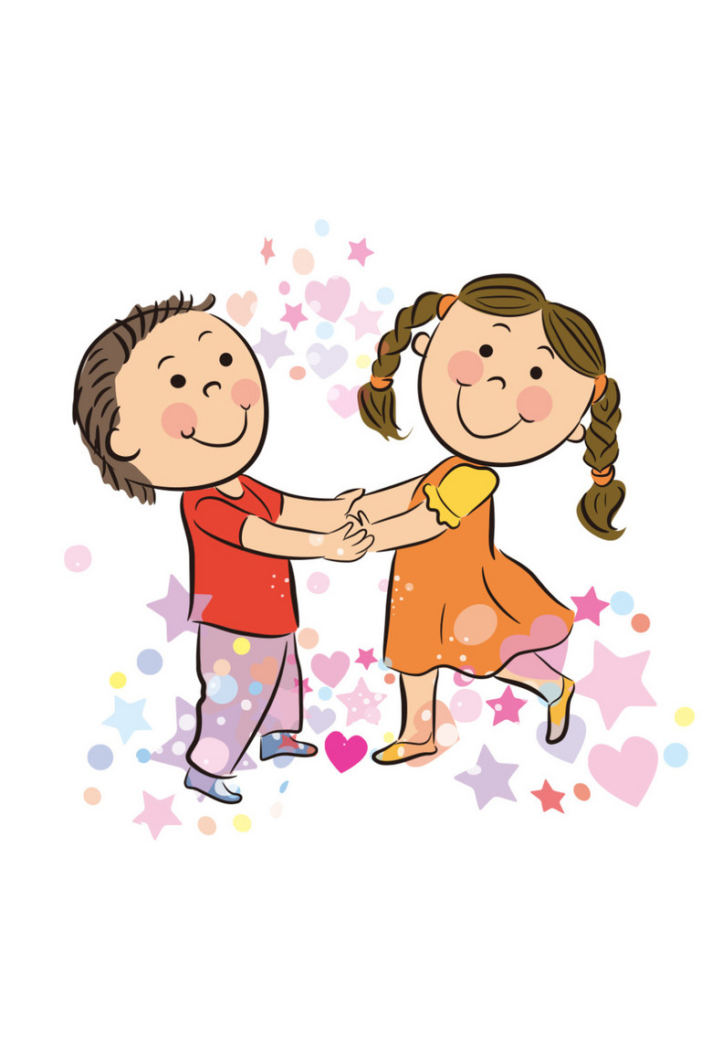
Chinese Attributives 定语:
Verbs/Verbal Phrases/Subject-object Phrases +的
S + V + O + 的 + N
爸爸送儿子的礼物
老师给我们的功课
请你跳舞 的那个人

Slide 45
Chinese Attributives:
Verbs/Verbal Phrases/Subject-object Phrases +的
王朋昨天买的鞋漂亮极了。
The shoes Wang Peng bought yesterday are very pretty .
我喜欢王朋昨天买的鞋。
I like the shoes Wang Peng bought yesterday .

Slide 46
Chinese Attributives:
Verbs/Verbal Phrases/Subject-object Phrases +的
我买了一些水果。
小音喜欢的水果。
我买了一些小音喜欢的水果。

Slide 47
Chinese Attributives 定语: Sentences with 是…的 Structure
  Shì shénme shíhòu qù de
  是什么时候去的？ When 2016年
  Shì gēn shéi yì qǐ qù de gēn
  是跟谁一起去的？ With Whom 跟爸爸
  Shì zěnme qù de zuò fēi jī
  是怎么去的？ How 坐飞机

Slide 48
Chinese Attributives 定语: Sentences with 是…的 Structure
Shì zài nǎ'er mǎi de
是在哪儿买的？ Where 在中国
Shì shénme shíhòu mǎi de
是什么时候买的？ When 2005年
Shì shéi mǎi de
是谁买的？ Who 妈妈
Shì duōshǎo qián mǎi de kuài qián
是多少钱买的？ How much 二十块钱

Slide 49
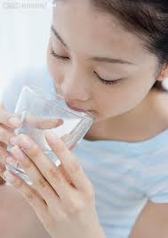

呢 ne (Indicating an Action in Progress)
Q:你做什么呢？
Q:你在做什么呢？
Q:你正在做什么呢？
A:我喝水呢！
A:我在看书呢！
A:我正在跳舞呢！

Slide 50
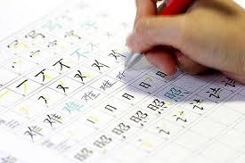
正在 Zhèngzài (in the middle of doing something) adverb
Tā xiànzài zhèngzài zuò shénme
Q: 她现在正在做什么？
What is she doing now?
Tā xiànzài zhèngzài xiě hànzì
A: 她现在正在写汉字。
She is writing Chinese Characters now.

Slide 51
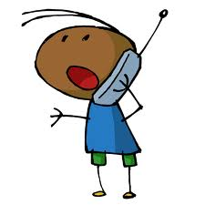

…的時候,正在… (when A …, B is doing…)
Wǒ dǎ diànhuà gěi nǐ de shíhòu
Q:我打电话给你的时候，
Nǐ zhèngzài zuò shénme
你正在做什么？
What are you doing when I call you?
A:我正在洗澡。
I am taking a shower.

Slide 52
第十四课 对话二
Yǔ fǎ
语法
grammar

Slide 53
还 hái (still)
Q:你在做什么呢？
A:我在跳舞呢！
三个钟头后… 3 hours later...
Sān gè zhōngtóu hòu
Q:你在做什么呢？
A:我还在跳舞呢！

Slide 54
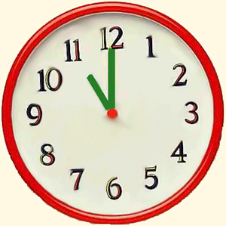
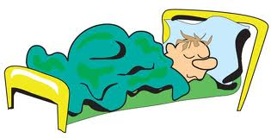
还 hái (still) Adverb
11：00 AM
Q:小高在做什么呢？
A:小高还在睡觉呢！

Slide 55
Time Duration
11：00 PM
11：00 AM
Xiǎogāo shuìjiào shuìle jǐ gè zhōngtóu
Q:小高睡觉睡了几个钟头？
A:小高睡觉睡了__个钟头。

Slide 56
又…又… yòu...yòu... (both...and...)
The two adjectives used in this structure are either both positive or both negative in meaning.
yòu cōngming yòu yònggōng
Ex:又聪明又用功
smart and hardworking

Slide 57
又 yòu again (adverb)
Zuó tiān xià yǔ jīn tiān yòu xià yǔ le
昨天下雨，今天又下雨了。
Wǒ xīngqí liù qù huábīng, xīngqí rì yòu qù huábīng
我星期六去滑冰，星期日又去滑冰。
Māmā gāngcái gěi wǒ dǎ diànhuà, xiànzài yòu gěi wǒ dǎ diànhuà
妈妈刚才给我打电话，现在又给我打电话。

Slide 58
再 zài again; then (adverb)
再见 (再+ verb)
Ex:再买
先…再…
xiān zài
First… then...
Ex:先吃饭，再看电视。

Slide 59
又…又… yòu...yòu... (both...and...)
The two adjectives used in this structure are either both positive or both negative in meaning.
yòu duō yòu nán
Ex:又多又难
too much and difficult

Slide 60
又…又… yòu...yòu... (both...and...)
Tā jiā yòu dà yòu piàoliàng
她家又大又漂亮。
Nàgè diànyǐng yòu hǎoxiào yòu hěn yǒuyìsi
那个电影又好笑又很有意思。
Zhège diànnǎo yòu hǎo yòu piányí
这个电脑又好又便宜 (cheap)。

Slide 61
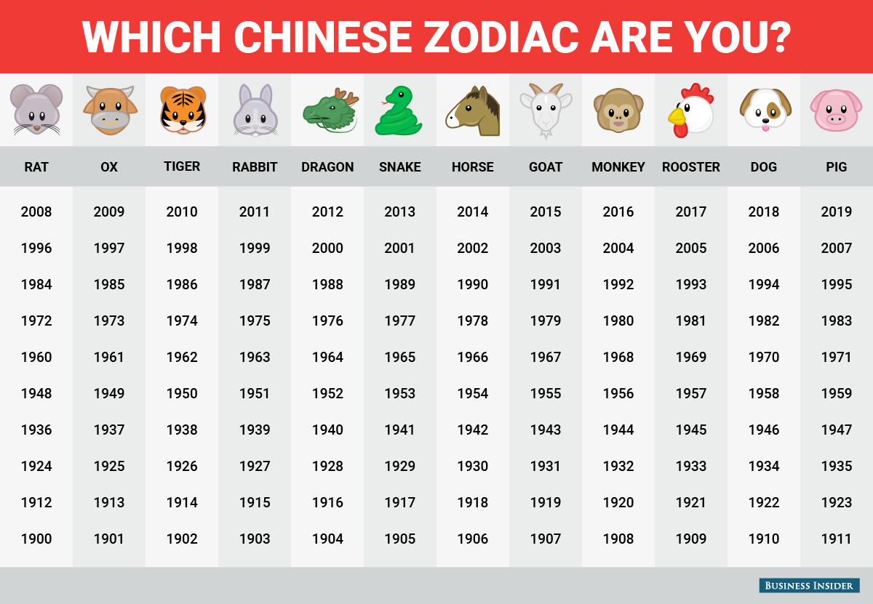
你属什么？
我属______。
鼠 牛 虎 兔 龙 蛇 马 羊 猴 鸡 狗 猪

Slide 62
问候 wèn hòu (Greeting)
Hǎo jiǔ bù jiàn
Q: 好久不见! Long time no see!
Hǎo jiǔ bù jiàn
A: 好久不见。

Slide 63

How do Chinese do casual greetings?
In Chinese culture, a common and cordial way to greet someone is by asking a casual question about the routine activity that the other person is engaged in at the moment.
As the situation is usually very obvious, the speaker does not expect, and is not interested in, an elaborate answer. Nor are these questions considered intrusive or personal.

Slide 64
Not only acknowledges the visitors’ arrival, but also serves as a casual greeting.
How do Chinese do casual greetings?
Nǐmen lái le
你们来了 ！
You’re here！

Slide 65
Upon seeing a friend on her way to a grocery store, one could ask…
How do Chinese do casual greetings?
Mǎi cài ya
买菜呀?
Going grocery shopping, eh?

Slide 66
Running into a fellow student who is leaving a classroom, one could ask…
How do Chinese do casual greetings?
Xià kè le
下课了?
Just done with your class?

